Slide 1
Projet Vélib

Slide 2
Préparation des données
Adresse
Adresse
Date Jour J du moment
Date
Jour de la semaine de J & J+1
Heure H du moment
H
Prévision à H+X
X

Slide 3
Préparation des données
Adresse
Adresse
Date Jour J du moment
Date
Jour de la semaine de J & J+1
Heure H du moment
H
Prévision à H+X
X

Slide 4
Préparation des données
Adresse
Requête Mongo données vélib+météo (DarkSky)
les 2 jours de la semaine
toutes les heures
les stations proches (<200m,max 6)
Date
Jour de la semaine de J & J+1
H
Mise en forme
des données pour la modélisation
X

Slide 5
Préparation des données
Adresse
Mise en forme des données pour la modélisation
Date
Moyenne par heure
Ajout colonnes
h-X
j-7
Séparation données
pré: t<Date+H
post: t>Date+H
H
X
Données pré
Données post

Slide 6
Préparation des données
Adresse
Mise en forme des données pour la modélisation
Date
Moyenne par heure
Ajout colonnes
h-X
j-7
Séparation données
pré: t<Date+H
post: t>Date+H
H
X
Données pré
Données post

Slide 7
Modélisation
Données pré
Données post
Données apprentissage
Données test
Utilisé pour la modélisation (validation croisée pour optimiser chaque modèle,
Validation hold pour choisir le meilleur modèle)
Utilisé pour faire de la prédiction

Slide 8
Modélisation
Classification binaire: Y= 1 si V>seuil, 0 sinon, où V est le nombre de vélibs disponibles (available_bikes) ou le nombre de places disponibles (available_stands)
5 approches:
Forêts aléatoires (package RandomForest)
Régressions pénalisées (package glmnet)
Support à Vecteur de Machine (package e1071)
Gradient Boosting Tree (package gbm)
Régression classique (package bestglm) ➔ réduction du nombre de dimension arbitraire

Slide 9
Modélisation
Une unique fonction paramètrable qui implémente tous les modèles
Velib.Modelisation (data, target_type="bikes", threshold=5, model_family="binomial", ratio=0.5, symmetric=FALSE, model_type="rf", alpha=0.5, kernel="radial", cost=c(seq(1,10)), gamma = NULL, n.trees=4000)

Slide 10
Modélisation
Evaluation des performances:
Pour l’optimisation du modèle lorsque nécessaire: validation croisée
Comparaison sur l’ensemble de test:
Matrice de confusion
Courbe de ROC & AUC (package pROC)
Comparaison des modèles:
Validation sur des données post (prévisions)

Slide 11

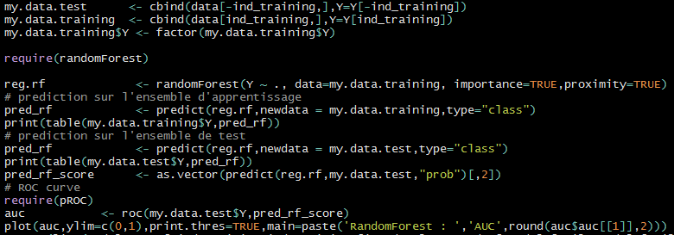
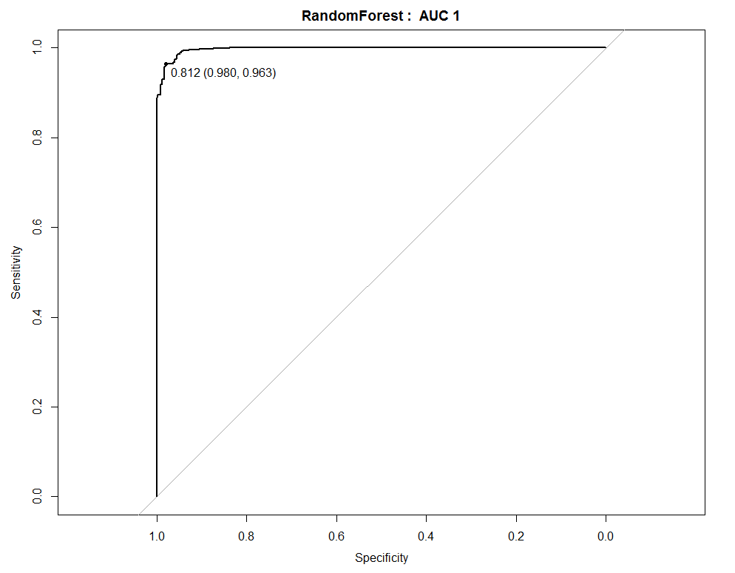
Modélisation – Forêts Aléatoires
X: available_bikes , seuil=5, prédiction à 3 heures (X=3)
Adresse: 8, boulevard Saint Michel (5 stations à moins de 200m)
apprentissage | Prédiction 0 | Prédiction 1
Vrai 0 | 533 | 0
Vrai 1 | 0 | 3199
test | Prédiction 0 | Prédiction 1
Vrai 0 | 456 | 42
Vrai 1 | 15 | 3219

Slide 12
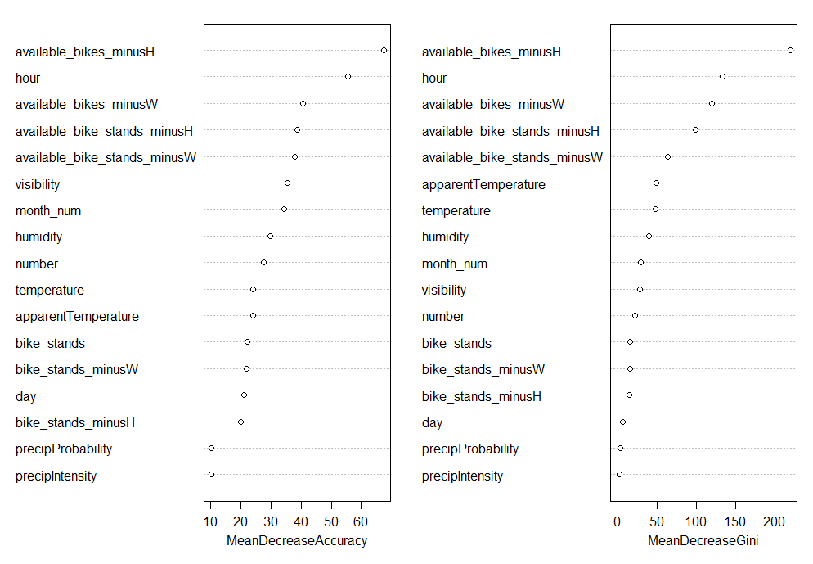
Modélisation – Forêts Aléatoires

Slide 13
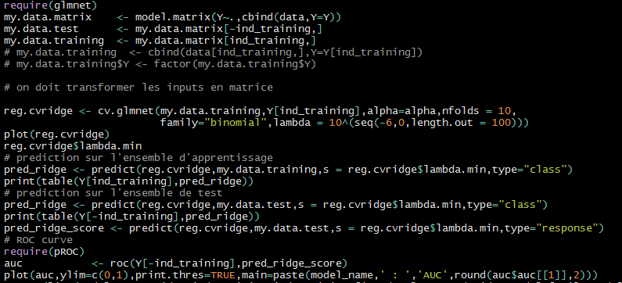
Modélisation – Régressions Pénalisées
X: available_bikes , seuil=5, prédiction à 3 heures (X=3)
Adresse: 8, boulevard Saint Michel (5 stations à moins de 200m)
choix ridge, lasso, elasticnet

Slide 14
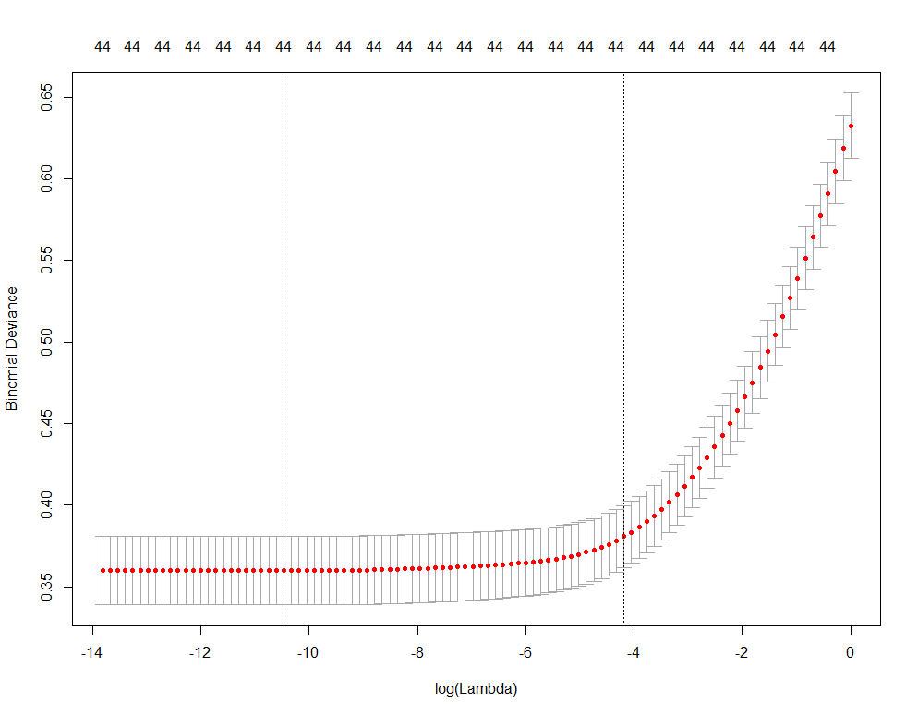
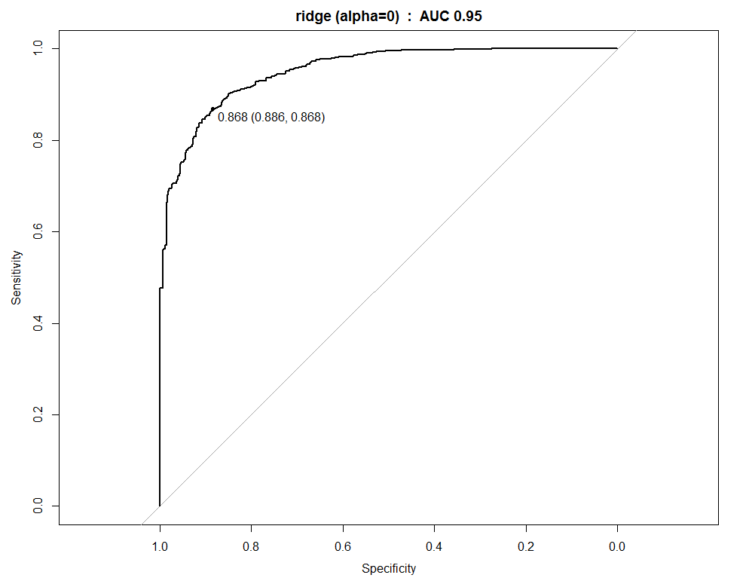

Modélisation – Régressions Pénalisées
X: available_bikes , seuil=5, prédiction à 3 heures (X=3)
Adresse: 8, boulevard Saint Michel (5 stations à moins de 200m)
Ridge (alpha=0)
apprentissage | Prédiction 0 | Prédiction 1
Vrai 0 | 359 | 174
Vrai 1 | 76 | 3123
test | Prédiction 0 | Prédiction 1
Vrai 0 | 333 | 165
Vrai 1 | 93 | 3141

Slide 15
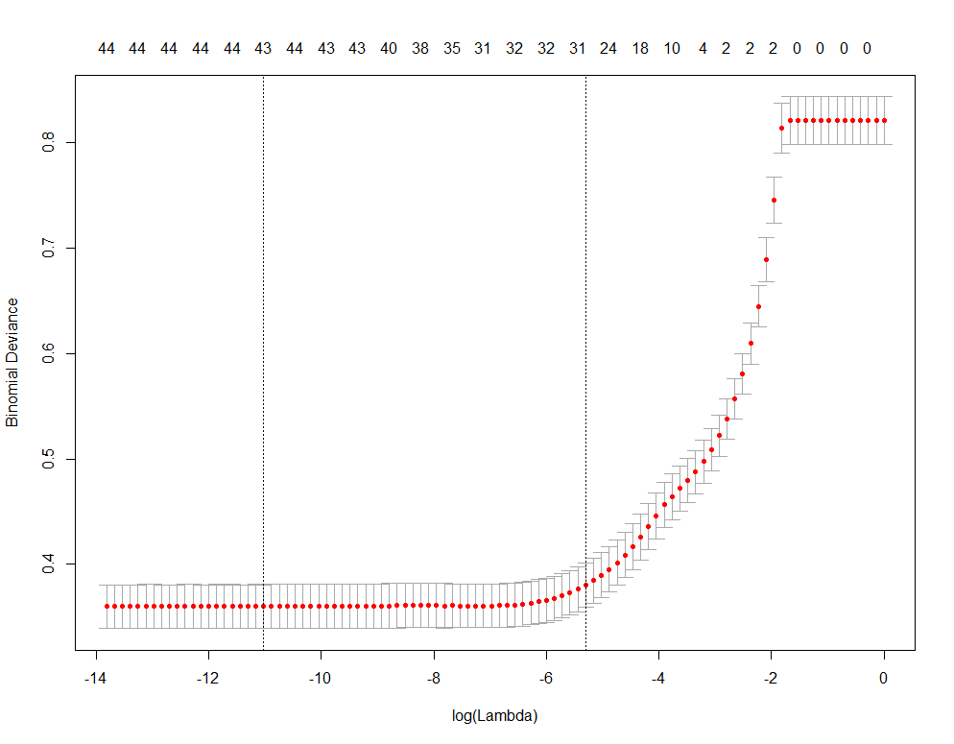

Modélisation – Régressions Pénalisées
X: available_bikes , seuil=5, prédiction à 3 heures (X=3)
Adresse: 8, boulevard Saint Michel (5 stations à moins de 200m)
Lasso (alpha=1)
apprentissage | Prédiction 0 | Prédiction 1
Vrai 0 | 363 | 170
Vrai 1 | 78 | 3121
test | Prédiction 0 | Prédiction 1
Vrai 0 | 333 | 165
Vrai 1 | 96 | 3138

Slide 16
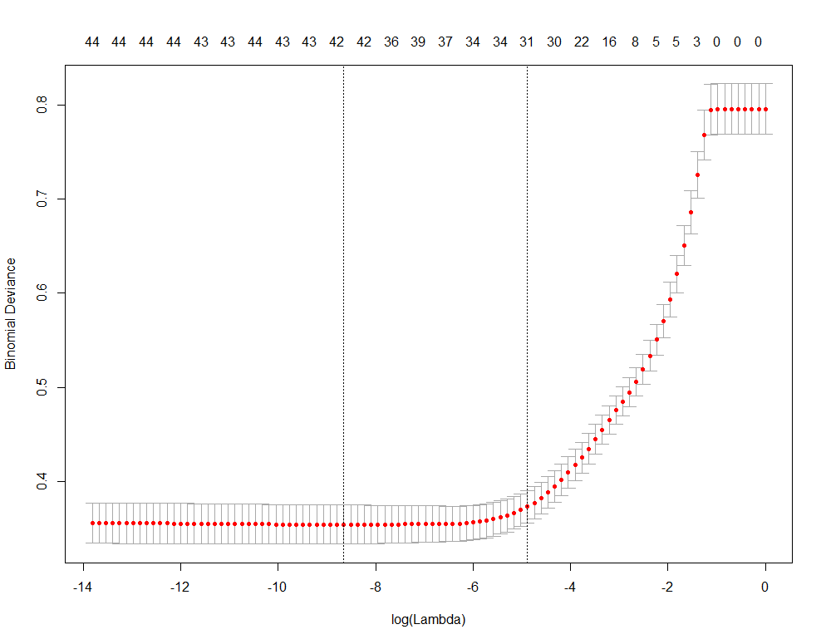

Modélisation – Régressions Pénalisées
X: available_bikes , seuil=5, prédiction à 3 heures (X=3)
Adresse: 8, boulevard Saint Michel (5 stations à moins de 200m)
Elasticnet (alpha=0.5)
apprentissage | Prédiction 0 | Prédiction 1
Vrai 0 | 334 | 173
Vrai 1 | 74 | 3151
test | Prédiction 0 | Prédiction 1
Vrai 0 | 343 | 181
Vrai 1 | 73 | 3135

Slide 17
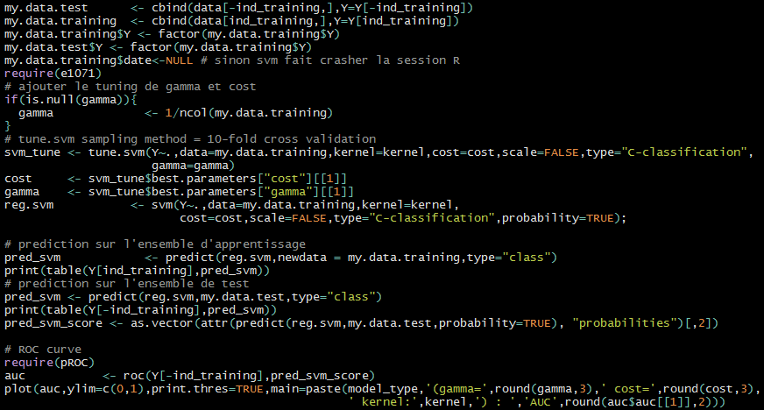
Modélisation – SVM
X: available_bikes , seuil=5, prédiction à 3 heures (X=3)
Adresse: 8, boulevard Saint Michel (5 stations à moins de 200m)
Optimisation du paramètre de cout par validation croisée

Slide 18

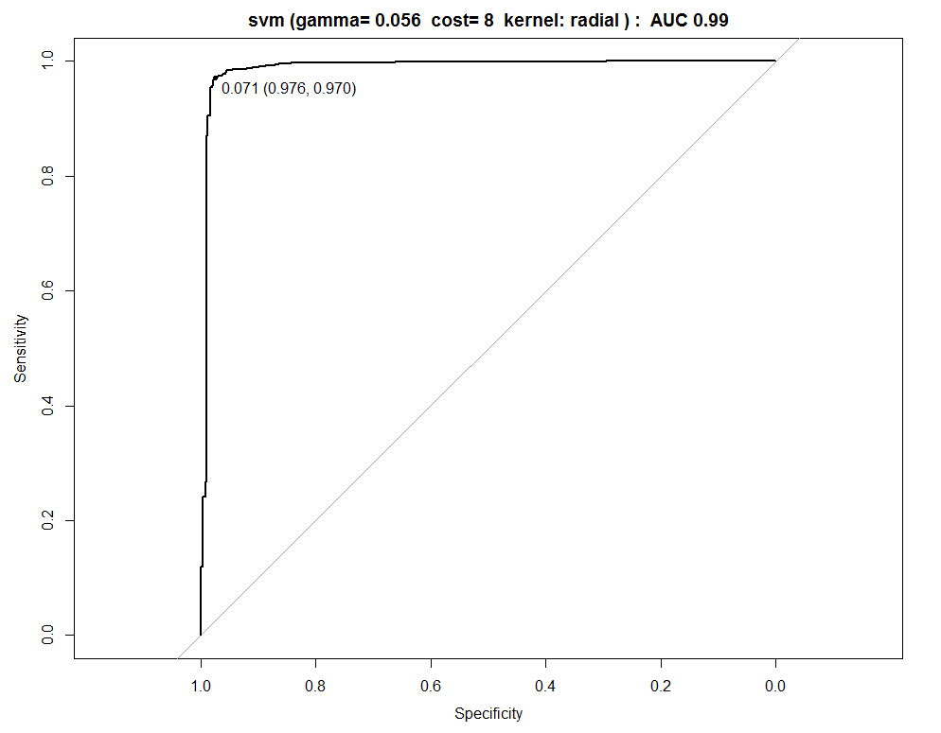
Modélisation – SVM
X: available_bikes , seuil=5, prédiction à 3 heures (X=3)
Adresse: 8, boulevard Saint Michel (5 stations à moins de 200m)
apprentissage | Prédiction 0 | Prédiction 1
Vrai 0 | 527 | 6
Vrai 1 | 4 | 3195
test | Prédiction 0 | Prédiction 1
Vrai 0 | 446 | 52
Vrai 1 | 33 | 3201

Slide 19
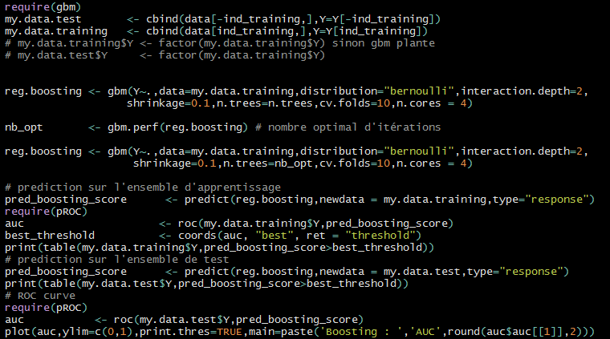
Modélisation – Gradient Boosted Trees
X: available_bikes , seuil=5, prédiction à 3 heures (X=3)
Adresse: 8, boulevard Saint Michel (5 stations à moins de 200m)
Optimisation du nombre d’itération par validation croisée

Slide 20

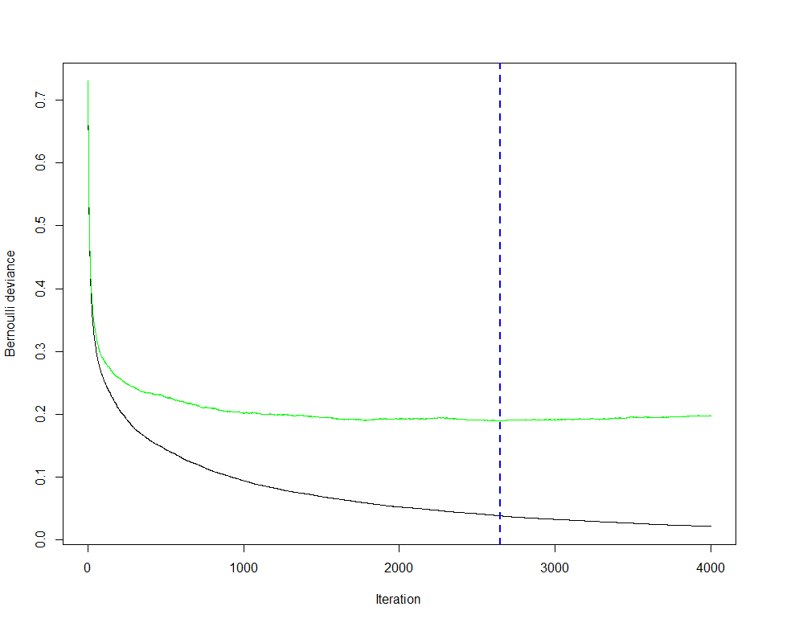
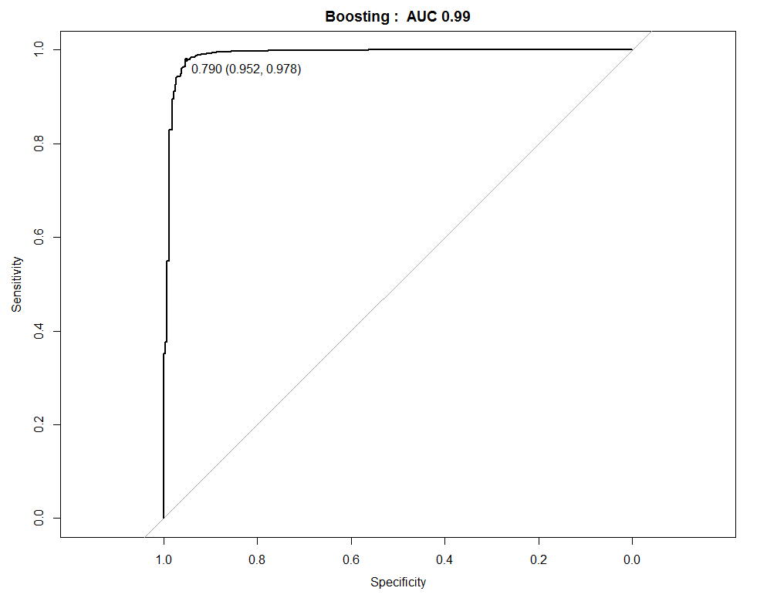
Modélisation – Gradient Boosted Trees
X: available_bikes , seuil=5, prédiction à 3 heures (X=3)
Adresse: 8, boulevard Saint Michel (5 stations à moins de 200m)
apprentissage | Prédiction 0 | Prédiction 1
Vrai 0 | 533 | 0
Vrai 1 | 0 | 3199
test | Prédiction 0 | Prédiction 1
Vrai 0 | 463 | 35
Vrai 1 | 37 | 3197

Slide 21

Prédictions
On évalue les modèles sur les données post
Données pré: < 2016/10/13 à 8h
Données post: > 2016/10/13 à 8h (<2016/12/31)
RandomForest
SVM
Gradient Boosting Trees
test | Prédiction 0 | Prédiction 1
Vrai 0 | 261 | 192
Vrai 1 | 65 | 2217
test | Prédiction 0 | Prédiction 1
Vrai 0 | 165 | 288
Vrai 1 | 52 | 2245
test | Prédiction 0 | Prédiction 1
Vrai 0 | 284 | 169
Vrai 1 | 76 | 2221
80%
92%
76%
88%
78%
93%

Slide 22
Stations étudiées
À proximité de:
8, bd Saint Michel
88, rue de la Vilette
MontMartre
Gare du Nord

Slide 23
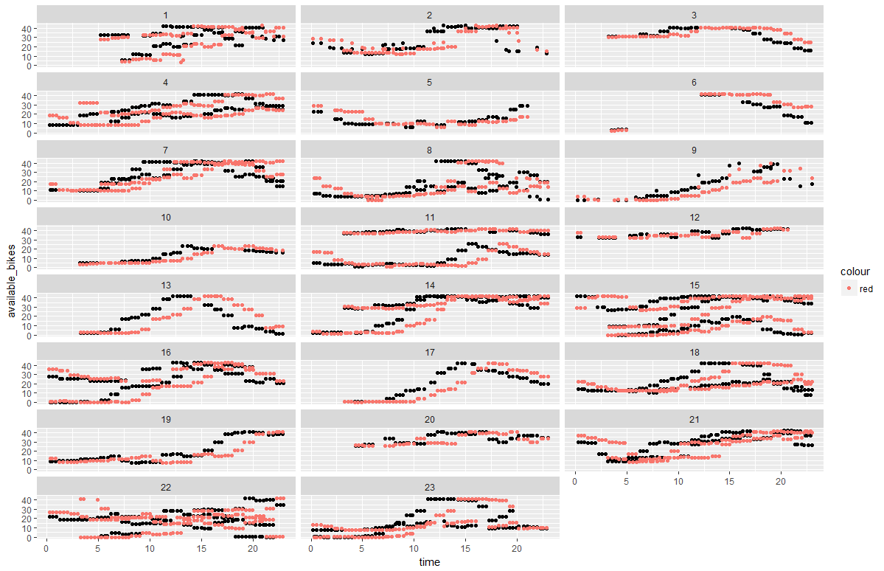
Illustration mise en forme des données
Pour une station
Noir: available_bikes
Rouge: available_bikes_minusH (X=3)
(affichage en fonction du numéro du jour dans le mois, c’est pourquoi il peut y avoir plusieurs valeurs pour la même heure)

Slide 24
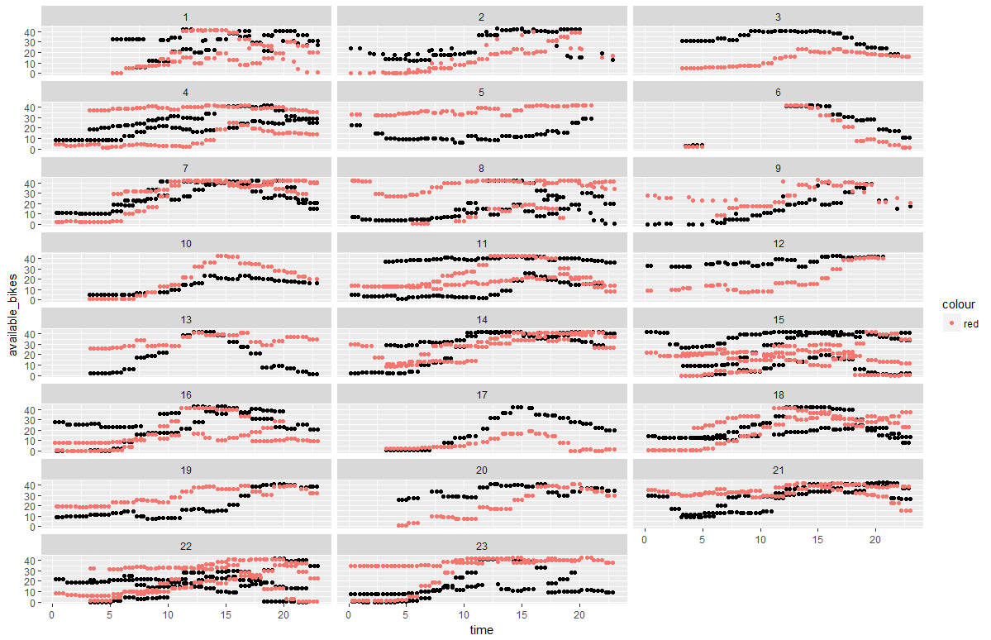
Illustration mise en forme des données
Pour une station
Noir: available_bikes
Rouge: available_bikes_minusW
(affichage en fonction du numéro du jour dans le mois, c’est pourquoi il peut y avoir plusieurs valeurs pour la même heure)

